Slide 1
视频播放器的框架整合方案

Slide 2
纲要
1.视频播放器的构成
2.框架主要解决什么问题？
3.播放器及其相关的业务变迁
4.播放框架的设计思路及结构
5.播放框架的使用

Slide 3
视频播放器的构成
解码器
渲染视图

Slide 4
解码器（Decoder）
音频解码器
处理音频流数据，比如编码类型为MP3或AAC的音频流。
视频解码器
处理图形图像数据，比如编码类型为H264的视频流。

Slide 5
解码器
解码方式
软解码
即使用CPU的运算来处理视频的解码，这种使用CPU来处理图形图像的操作，变相加大了CPU的负担，耗电增加。
硬解码
使用GPU的运算来处理视频的解码，硬解码是将原来交由CPU来处理的视频数据的一部分交由GPU来做，而GPU就是专门用户处理图形图像数据的。这样，大大降低了CPU的负载。

Slide 6
渲染视图（RenderView）
渲染视图即将数据解码后用于显示呈现给用户的。
在Android中就相当于SurfaceView、TextureView，解码器解码后将数据输出到渲染视图呈现。
渲染视图的显示模式
一般是如下几种：
16:9、4:3、原画、完全填充
比如Android中我们比较常见的使用MediaPlayer + SurfaceView的搭配。

Slide 7
框架主要解决什么问题

Slide 8
框架要解决的问题
1.业务视图层面的变动
包含业务的修改、添加、删除
2.业务视图的细分以及降低业务之间的耦合
在代码层面上，尽量增强业务之间的独立性，降低耦合度。比如播放器内的广告、播放列表、清晰度选择等等都应该是独立的模块且支持热插拔的。某个模块的增删应不影响其他模块。
3.视图组件的复用与插拔
比如多个地方用到了播放器，但功能不同。或者需要动态控制某些组件的有和无。
4.解码方案层面的变动
如解码方案的变更，MediaPlayer要改为IJKPlayer，或者解码器的更新。

Slide 9
播放器及其相关的业务变迁

Slide 10
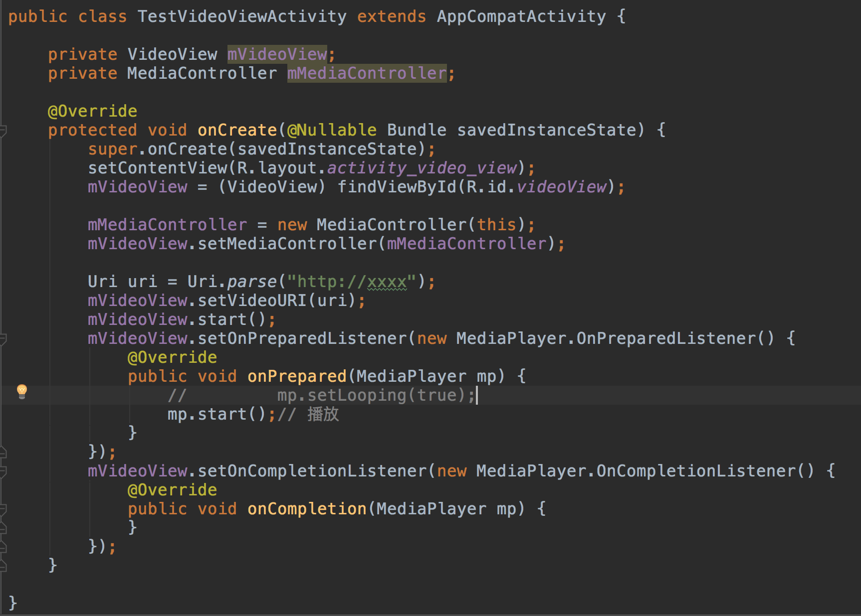
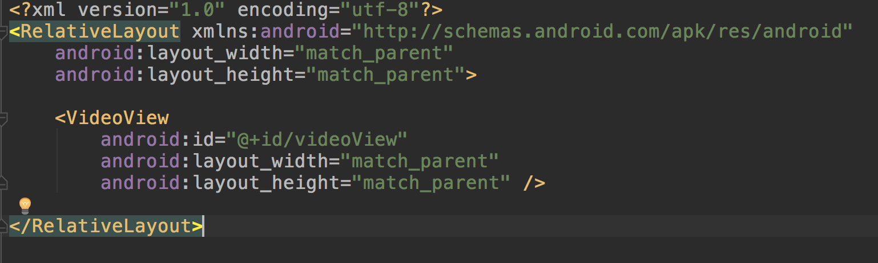
最简单的播放业务
VideoView方案（MediaPlayer + SurfaceView）

Slide 11
使用第三方播放器
比如哔哩哔哩开源的ijkplayer，Google的exoplayer，七牛云的piliplayer,还有国内众多的视频网站的播放器，优酷，乐视，暴风等等。
第三方播放器，按视频源的存储方案来分，有两种。
一种是视频源要放到其对应的云上，比如乐视和暴风。
另一种是视频源随意，就是单纯的提供一个播放器，可直接传入地址播放。
当我们从最简单的播放器迁移到使用第三方播放器时，在解码方案层面的变动几乎是覆盖性质的。

Slide 12
需要使用多种解码方案时
比如，这样一个需求：使用ijkplayer + 乐视player的方案，一部分视频源在乐视云上，一部分视频源在自己的服务器上。
服务端给前端的数据会标识出该条数据使用哪个播放器播放。
比如某视频第一集在乐视云，第二集在自有服务器上。前端需要做到第一集 使用乐视云播放，第二集使用ijkplayer播放。
当我们从单一播放器转变为多种解码方案时，在解码层面的变动还不算很大，主要做的是add 和modify。
但是，如果，后面要把ijkplayer换成七牛云，又是一次几乎覆盖性的改动。改完可能会带来很多问题，前期的测试几乎白费。

Slide 13
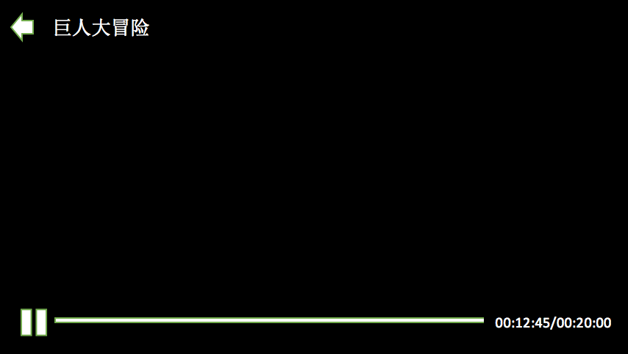
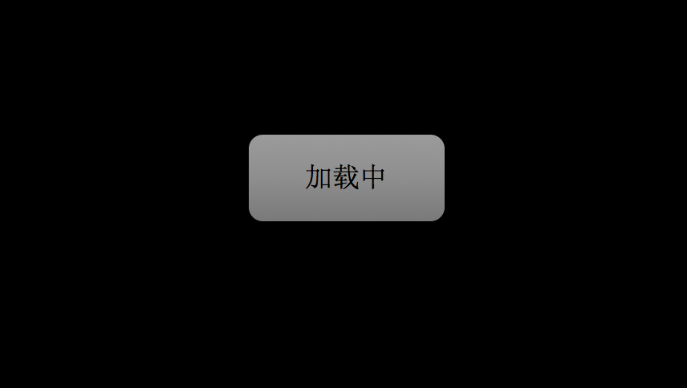
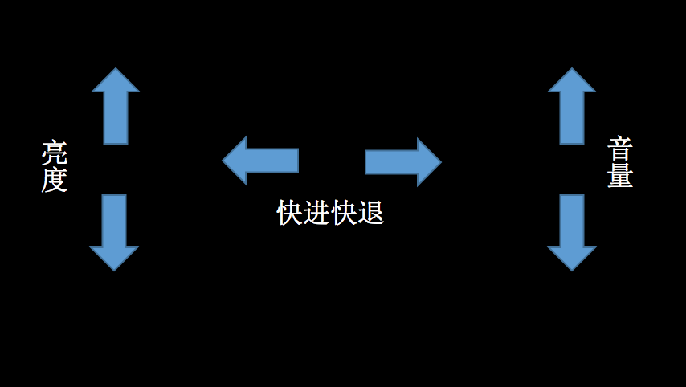
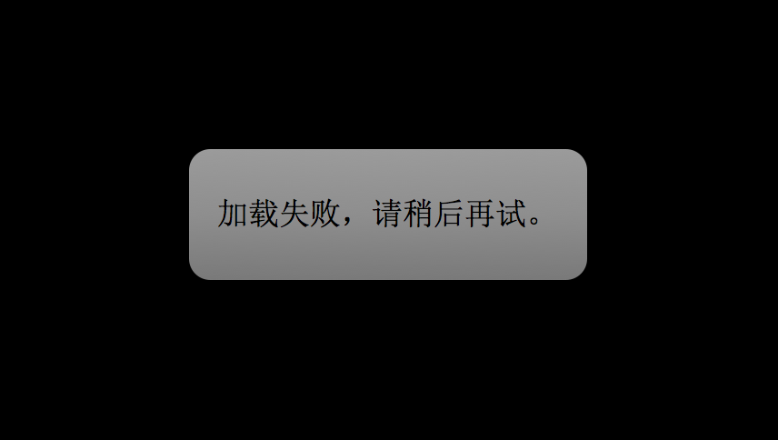
视图、业务变迁
交互控制视图

Slide 14

视图、业务变迁
业务控制视图
2333
haha
480P
666
hehe
呵呵哒
720P
888
2333
Notes:
还有，分享，收藏，重播，等等更多的业务。
久而久之，播放器相关的东西越来越庞大，繁杂。业务的变迁与修改变的越来越困难。

Slide 15
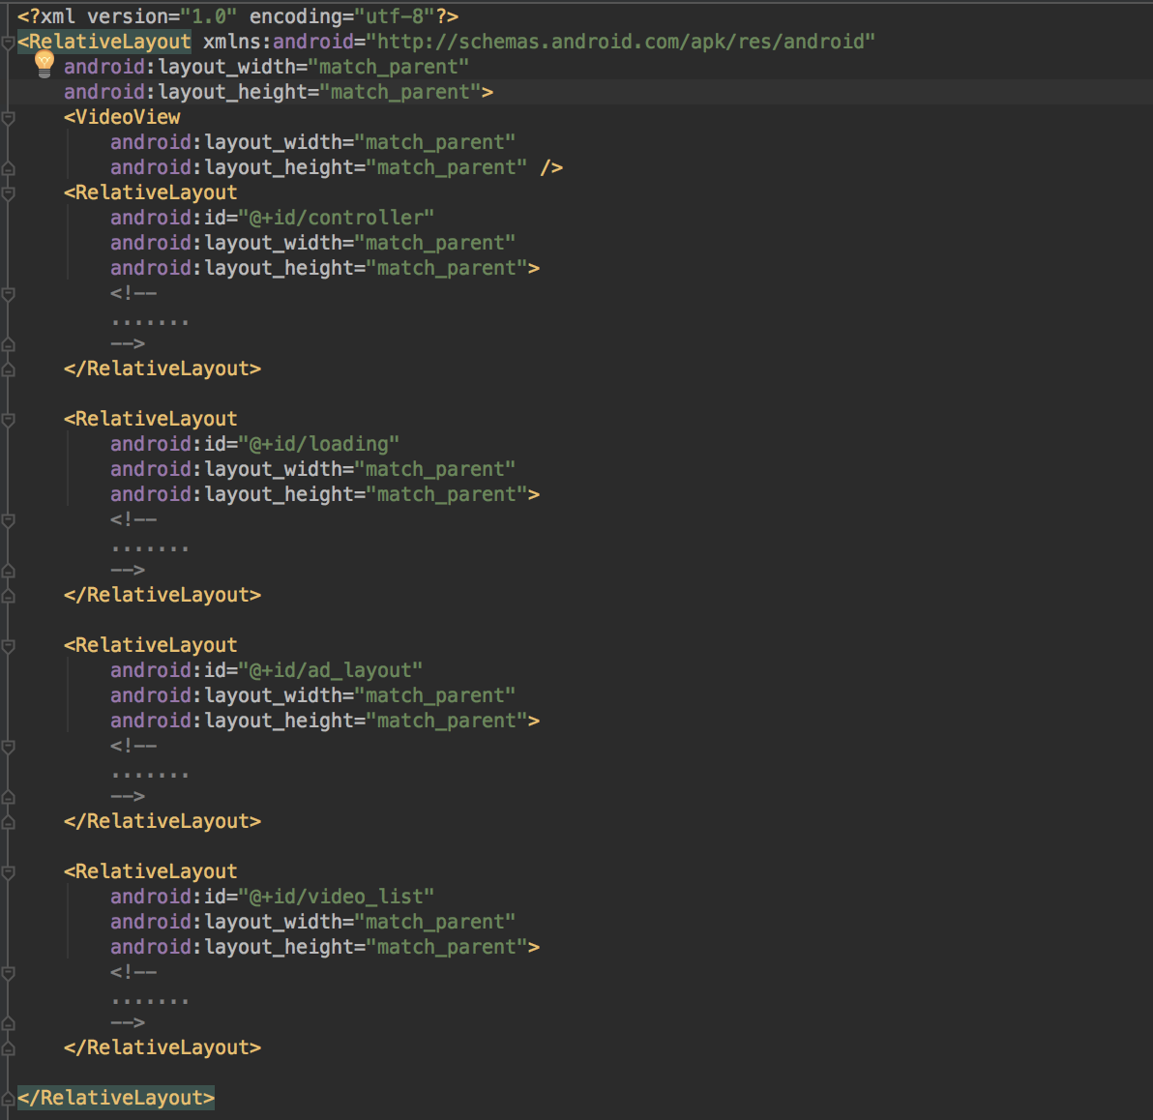
传统的视图管理
把渲染视图和N多个控制组件以及N多个业务组件写到一个Layout内。
Notes:
带着以上问题，我们来看播放框架的设计

Slide 16
播放框架的设计思路及结构

Slide 17
设计思路
对于庞大繁杂的业务。我们首先都能想到的应该是拆分。
但是如何拆分呢？
在播放器内，变动最频繁、维护最多的地方就在视图的维护上。
对视图进行分拆分是比较合理的。
拆分后，如何成为一个整体？

Slide 18
设计线索
播放器内所有的视图都是由事件来驱动的。
而不同的视图块只是处理不同的事件而已。既是每个视图块只需要处理自己关心的事件即可。
比如Loading视图，只需要关心播放器是处于加载中还是播放状态，如果处于加载中，Loading就显示，加载缓冲好了，Loading就隐藏。
而暂停广告视图，只需要关心用户是否点击了暂停，用户暂停了视频就显示广告图，用户关闭广告或恢复播放就隐藏广告图。
其实大致能得出的就是把控制视图以及业务视图进行拆分，拆成N多个层。每一层都在等待播放器的事件。
Notes:
我们把每个事件都定义为一个Event，不同的Event使用不同的code区分，同时，每次发送一个Event可以带不同类型的数据。

Slide 19
视图的分层处理
覆盖层的概念（Cover）
我们把每块控制视图和业务视图都当做播放器内的覆盖层来处理。处在最底层的是渲染视图（RenderView)，然后在其上可以覆盖播放控制组件层，Loading组件层，Error组件层、手势组件层以及广告等业务组件层。
大致可以理解为，播放器的视图是由N多个层叠加在一起的。做到这点，其实从布局文件上来讲，已经做到了拆分。而不是以一个Layout杂糅到一起通过控制每个容器的visible和gone来操纵显示隐藏。

Slide 20
分层后的播放器视图构成
渲染视图
控制组件
加载组件
错误组件
广告组件
……

Slide 21
拆分后面临的问题
播放器与组件层的通信问题
组件层的统一管理
组件与组件之间的通信问题

Slide 22
播放器与组件层的通信
事件接收者的概念（EventReceiver）
其实我们定义的层（Cover），每一个层都是一个事件接收者。而层在接收者的基础上赋予了视图的概念即View。可以理解为Cover都是带有布局的，而接收者只具备接收事件的能力。
事件接收者容器
为了统一下发事件，将所有的接收者统一由集合容器管理。有事件触发时，遍历接收者集合挨个下发事件到每个接收者。同样，事件接收者容器提供了接收者的添加、删除、获取的操作。

Slide 23
组件层的统一管理
receiver组件集
cover组件集
receiver
receiver
receiver
cover
cover
cover
cover

Slide 24
事件下发示例图
some event
遍历接收者集合循环下发事件
Receiver1
Receiver2
cover1
cover2
……

Slide 25
组件与组件的通信问题
类似于播放器与组件的通信，只不过是以播放器为桥梁进行事件的转发。
详见代码。

Slide 26
视图组件的分级管理
视图优先级的概念（cover_level）
前面讲到的覆盖层（cover），多个cover最终被层层叠加到播放器内的。但有些视图要求始终是在最上层显示的。比如手势操作的亮度和音量的调节。
归结下来，也就是说，视图层的显示层级不应该完全由添加顺序控制。并不是先添加的在下层，后添加的在上层。而应该由一个优先级的指标来控制。

Slide 27
视图组件的分级填充示意图
通过cover的优先级值对应填充到相应容器内
4
cover 2
子容器4
cover 4
3
cover 3
子容器3
主容器
cover 4
2
子容器2
cover 1
1
cover 3
子容器1
cover 2
Notes:
每个容器可以看做是一个FrameLayout

Slide 28
对接各种播放器的设计
解码器的切换，解码器的无侵入式依赖。
1.解码器的抽象
2.解码器的注册管理
3.使用反射进行实例化
接入解码器时只需实现单纯的播放功能即可
包含设置播放地址、启动播放、暂停播放、恢复播放、停止播放、销毁播放等。
附加功能，定位播放，重播。

Slide 29
数据提供者（DataProvider）
需求中的数据生产消费流程
一般的数据生产消费流程
DataProvider
解码器
解码器
URI
vid
URI

Slide 30
解码方案的管理
ReflectLoader
IDecoder
decoder1
decoder2
……

Slide 31
播放框架的使用
详见代码演示

